Slide 2
Chapter 01. 데이터베이스 시스템

Slide 3
데이터베이스와 데이터베이스 시스템
데이터베이스 시스템의 발전
파일 시스템과 DBMS
데이터베이스 시스템의 구성

Slide 4
데이터베이스의 유형을 알아보고 개념 및 특징을 이해한다.
데이터베이스 시스템을 중심으로 한 정보 시스템의 발전 과정을 알아본다.
프로그램과 데이터가 컴퓨터에 어떻게 저장되는지 이해한다.
데이터베이스 시스템의 구성 요소를 알아본다.

Slide 5
01. 데이터베이스와 데이터베이스 시스템
데이터, 정보, 지식
일상생활의 데이터베이스
데이터베이스의 개념 및 특징
데이터베이스 시스템의 구성

Slide 6
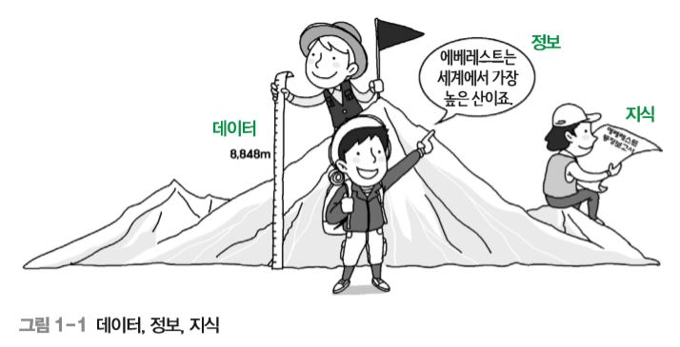
1. 데이터, 정보, 지식
데이터 : 관찰의 결과로 나타난 정량적 혹은 정성적인 실제 값
정보 : 데이터에 의미를 부여한 것
지식 : 사물이나 현상에 대한 이해
Notes:
데이터(DATA): 실제에 존재하는 어떠한 사실 그 자체의 값
(예) : 키, 몸무게, 성적,… 이미지, 동영상
정보(information) : 데이터로 분석된 의미적, 논리적 값
(예) : 전국 대학생의 평균 키, 선거 분포율
원시 데이터(raw data) : 분석(처리) -> 정보
WHY? 정보는 데이터가 될 수 있는가?
: 정보에 의해서 재생산 할 수 있다.(될 수 있다, 재생산)
지식 : 사물이나 현상에 대한 이해(조금만 알면됨)

Slide 7
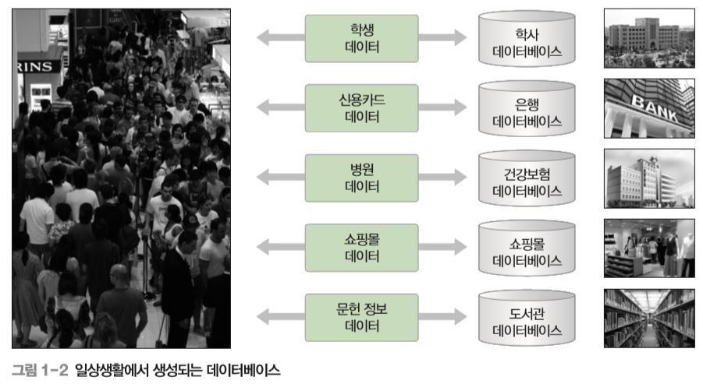
2. 일상생활의 데이터베이스
데이터베이스 : 조직에 필요한 정보를 얻기 위해 논리적으로 연관된 데이터를 모아 구조적으로 통합해 놓은 것
Notes:
데이터 베이스 : ★(조직),(논리),(구조),(통합)★ 조직에 필요한 정보를 얻기 위해 논리적으로 데이터들을 구조적으로 통합해 놓은 것

Slide 8
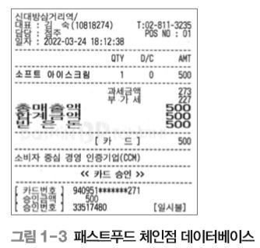
2. 일상생활의 데이터베이스
간단한 거래도 많은 데이터가 포함

Slide 9
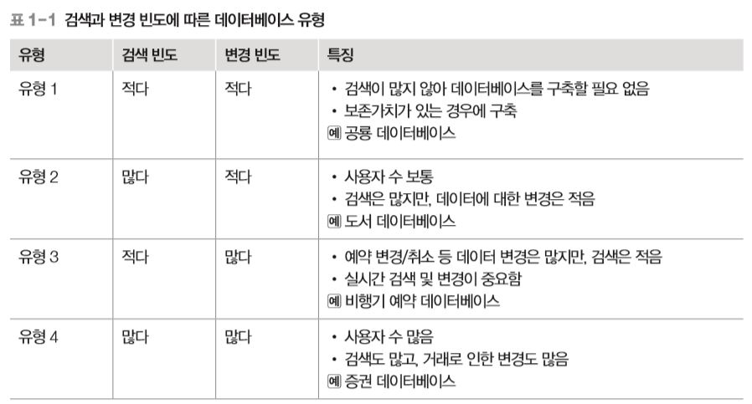
2. 일상생활의 데이터베이스
데이터베이스 시스템은 데이터의 검색과 변경 작업을 주로 수행함
변경이란 시간에 따라 변하는 데이터 값을 데이터베이스에 반영하기 위해 수행하는 삽입, 삭제, 수정 등의 작업을 말함
구축이 쉬움
구축이 어려움
Notes:
데이터 베이스 시스템은 데이터의 검색과 변경 작업이 많다.
데이터베이스에 반영되기 위해 수행하는 삽입,삭제,수정 등의 작업을 말한다.
갱신, 검색이 많냐 적냐에 따라서 4가지 분류로 나눔

Slide 10
2. 일상생활의 데이터베이스
통합된 데이터(integrated data) 데이터를 통합하는 개념으로, 각자 사용하던 데이터의 중복을 최소화하여 중복으로 인한 데이터 불일치 현상을 제거
저장된 데이터(stored data) 문서로 보관된 데이터가 아니라 디스크, 테이프 같은 컴퓨터 저장장치에 저장된 데이터를 의미
운영 데이터(operational data) 조직의 목적을 위해 사용되는 데이터를 의미한다. 즉 업무를 위한 검색을 할 목적으로 저장된 데이터
공용 데이터(shared data) 한 사람 또는 한 업무를 위해 사용되는 데이터가 아니라 공동으로 사용되는 데이터를 의미
Notes:
통합된 데이터 : 데이터를 통합하는 개념, 데이터의 중복을 최소화하여 불일치 현상을 제거(데이터의 특성)
저장된 데이터 : 데이터가 디스크, SSD 저장장치에 저장된 데이터
운영 데이터 : 살아있는 데이터 인스타나 페이스북처럼 데이터를 계속 사용되는 데이터
공용 데이터 : 모든 사람들이 사용되는 데이터를 의미한다.
★시험에 나옴★

Slide 11
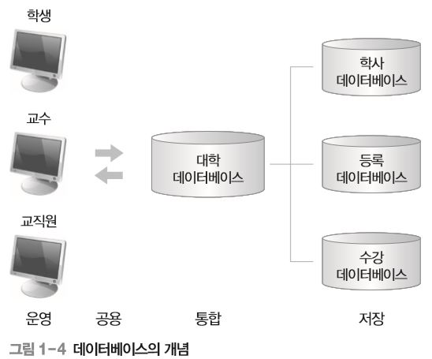
3. 데이터베이스의 개념
데이터베이스는 운영 데이터를 통합하여 저장하며 공용으로 사용
Notes:
데이터 베이스는 대학 데이터 베이스는 예베당, 식당처럼 통합된것을 공용으로 써서 운영데이터로 쓴다.

Slide 12
3. 데이터베이스의 특징
실시간 접근성(real time accessibility)
데이터베이스는 실시간으로 서비스, 사용자가 데이터를 요청하면 몇 시간이나 몇 일 뒤에 결과를 전송하는 것이 아니라 수 초 내에 결과를 서비스
계속적인 변화(continuous change)
데이터베이스에 저장된 내용은 어느 한 순간의 상태를 나타내지만, 데이터 값은 시간에 따라 항상 바뀜. 데이터베이스는 삽입(insert), 삭제(delete), 수정(update) 등의 작업을 통하여 바뀐 데이터 값을 저장
동시 공유(concurrent sharing)
데이터베이스는 서로 다른 업무 또는 여러 사용자에게 동시에 공유동시(concurrent)는 병행이라고도 하며, 데이터베이스에 접근하는 프로그램이 여러 개 있다는 의미
내용에 따른 참조(reference by content)
데이터베이스에 저장된 데이터는 데이터의 물리적인 위치가 아니라 데이터 값에 따라 참조
Notes:
데이터베이스의 특징
실시간 접근성 : 모든 데이터들은 실시간으로 서비스 접근을 바로 해야한다.
계속적인 변화 : 삽입 삭제 수정
동시 공유 : 데이터베이스는 사용자에게 접근을 동시에 공유한다.
내용에 따른 참조 : SQL이라는 언어를 통해서 논리적인 표를 데이터 베이스를 값을 통해서 참조한다
(내용에 따른 참조)데이터의 값을 참조해서 쓰는것

Slide 13
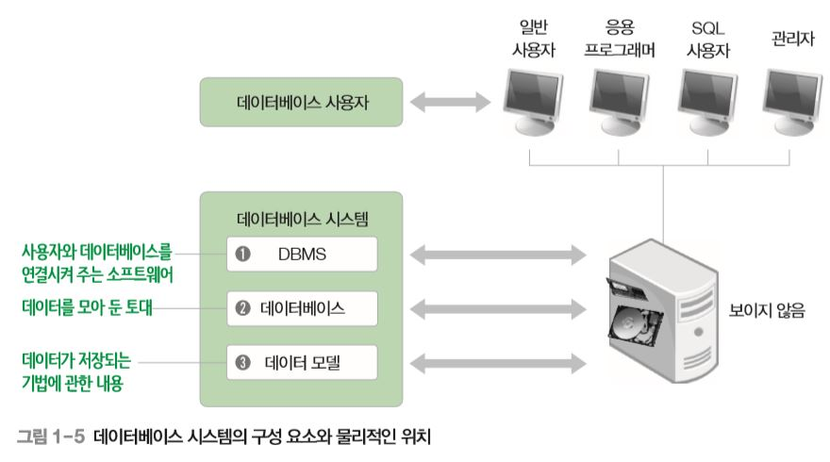
4. 데이터베이스 시스템의 구성
Notes:
데이터 베이스 시스템은 DBMS 데이터베이스 데이터 모델을 포함한 것이다.

Slide 14
02. 데이터베이스 시스템의 발전
마당서점과 데이터베이스 시스템
정보 시스템의 발전
Notes:
서점과 데이터 베이스로 실습할 예정

Slide 15
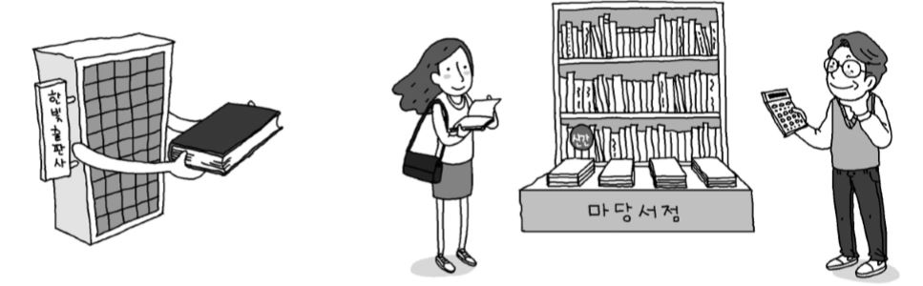
[1단계] 마당서점의 시작
도서 : 100권 고객 : 근처 학교의 학생, 지역 주민 고객 서비스 : 사장이 직접 도서 안내 업무 : 회계업무(계산기 사용), 장부에 기록
그림 : 마당서점 초기

Slide 16
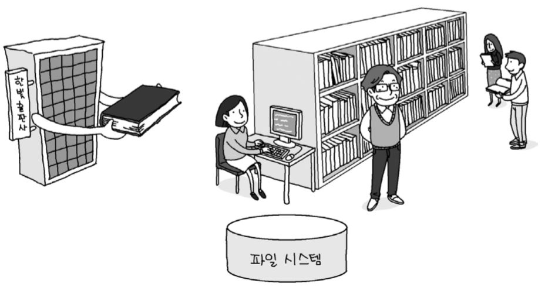
[2단계] 컴퓨터의 도입
도서 : 1000권 고객 : 근처 학교의 학생, 지역 주민 고객 서비스 : 컴퓨터를 이용하여 도서 검색, 직원 고용 업무 : 회계업무(컴퓨터 사용), 파일 시스템
그림 : 마당서점 초기 전산화(+컴퓨터)

Slide 17
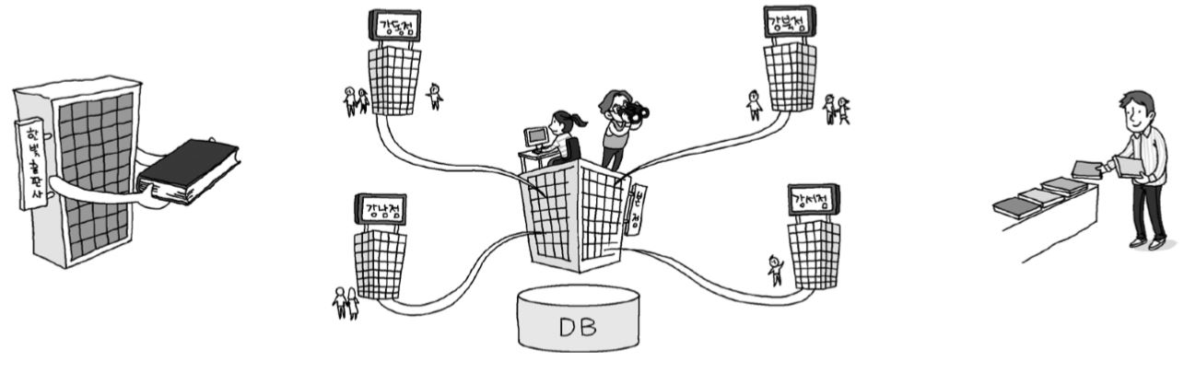
[3단계] 지점 개설 및 데이터베이스 구축
도서 : 10,000권 고객 : 서울 지역 고객 고객 서비스 : 클라이언트/서버 시스템으로 지점을 연결하여 도서 검색 서비스 제공 업무 : 회계업무(컴퓨터 사용), 데이터베이스 시스템 도입
그림 : 마당서점 데이터베이스(DBMS) 도입(+원격통신)

Slide 18
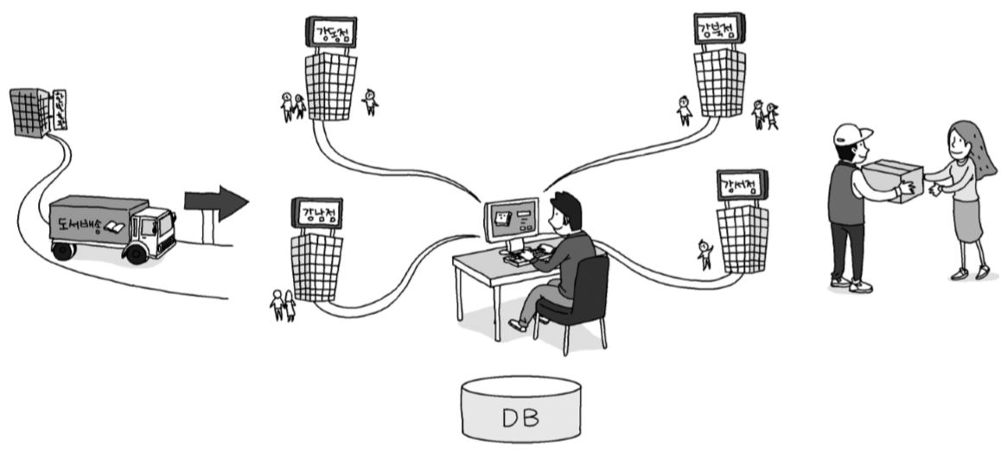
[4단계] 홈페이지 구축
도서 : 100,000권 고객 : 국민(전국으로 배송) 고객 서비스 : 인터넷으로 도서 검색 및 주문 업무 : 회계/인사업무(컴퓨터와 인터넷 사용), 웹 DB 시스템으로 지점 간 연계
그림 : 마당서점 홈페이지 구축(+인터넷)

Slide 19
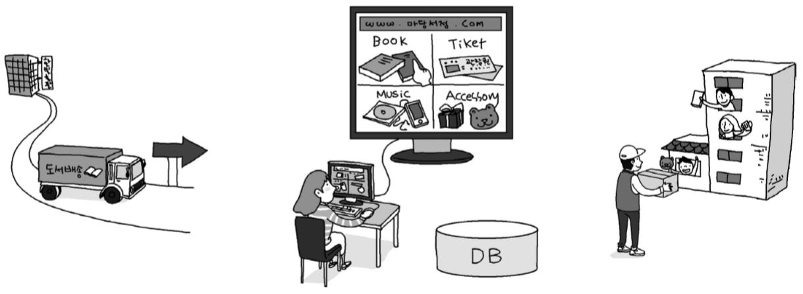
[5단계] 인터넷 쇼핑몰 운영
도서 : 1,000,000권 고객 : 국민(전국으로 배송) 고객 서비스 : 인터넷 종합 쇼핑 서비스 제공 업무 : 회계/인사업무(컴퓨터와 인터넷 사용), DB 서버 여러 개 구축
그림 : 마당서점 인터넷 쇼핑몰 운영

Slide 20
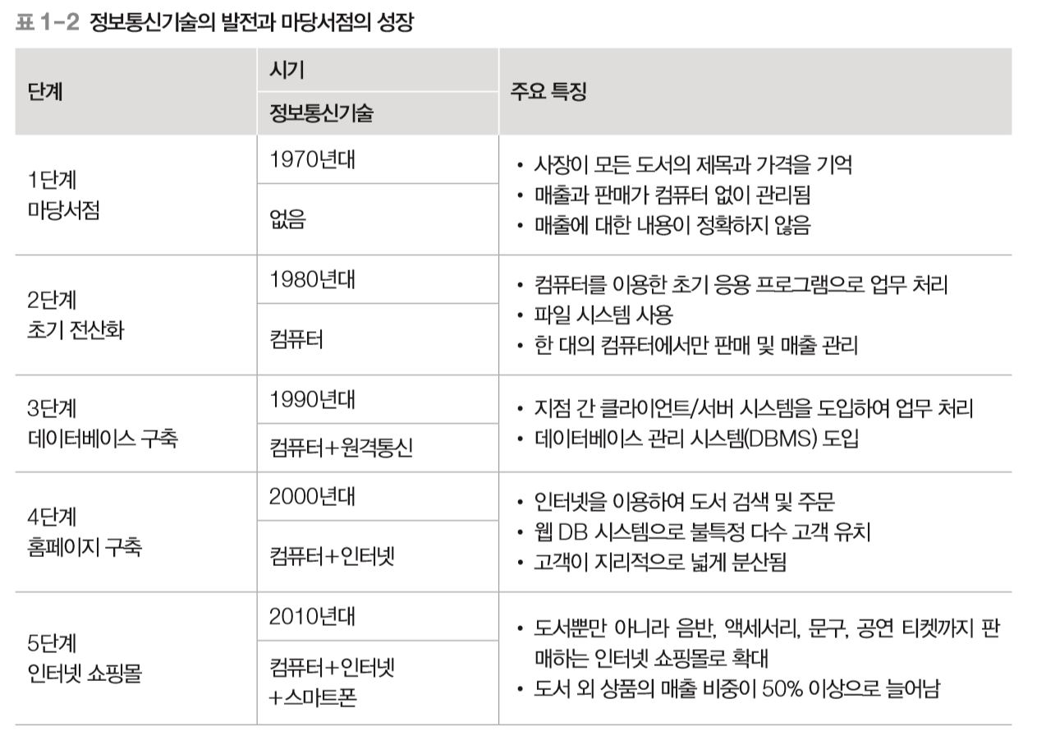
1. 마당서점과 데이터베이스 시스템

Slide 21
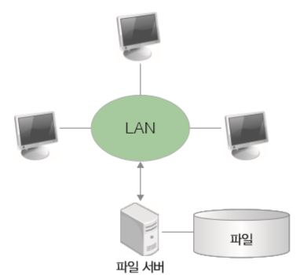
2. 정보 시스템의 발전
파일 시스템
데이터를 파일 단위로 파일 서버에 저장
각 컴퓨터는 LAN을 통하여 파일 서버에 연결되어 있고, 파일 서버에 저장된 데이터를 사용하기 위해 각 컴퓨터의 응용 프로그램에서 열기/닫기(open/close)를 요청
각 응용 프로그램이 독립적으로 파일을 다루기 때문에 데이터가 중복 저장될 가능성이 있음
동시에 파일을 다루기 때문에 데이터의 일관성이 훼손될 수 있음
그림 : 파일 시스템
Notes:
파일시스템은 윈도우 pc에 놓고 엑셀이나 파일단위로 TTMDLA
데이터가 중복될 수도 있다.
1980년대 1990년대

Slide 22
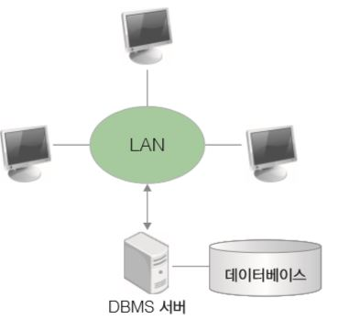
2. 정보 시스템의 발전
데이터베이스 시스템
DBMS를 도입하여 데이터를 통합 관리하는 시스템
DBMS가 설치되어 데이터를 가진 쪽을 서버(server), 외부에서 데이터 요청하는 쪽을 클라이언트(client)라고 함
DBMS 서버가 파일을 다루며 데이터의 일관성 유지, 복구, 동시 접근 제어 등의 기능을 수행
데이터의 중복을 줄이고 데이터를 표준화하며 무결성을 유지
그림 : 데이터베이스 시스템
Notes:
DBMS가 일관성 유지, 복구, 동시 접근 제어 서버는

Slide 23
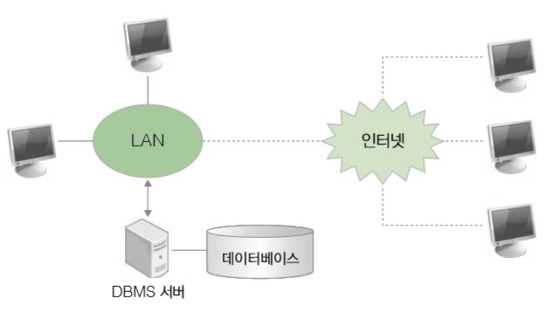
2. 정보 시스템의 발전
웹 데이터베이스 시스템
데이터베이스를 웹 브라우저에서 사용할 수 있도록 서비스하는 시스템
불특정 다수 고객을 상대로 하는 온라인 상거래나 공공 민원 서비스 등에 사용됨
그림 : 웹 데이터베이스 시스템

Slide 24
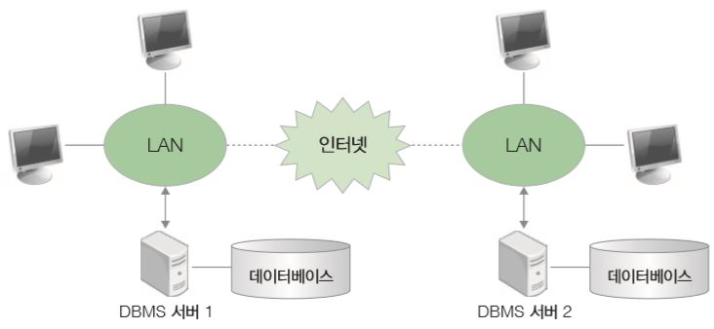
2. 정보 시스템의 발전
분산 데이터베이스 시스템
여러 곳에 분산된 DBMS 서버를 연결하여 운영하는 시스템
대규모의 응용 시스템에 사용됨
그림 : 분산 데이터베이스 시스템
Notes:
분산 데이터 베이스 시스템이 뭔지 시험.

Slide 25
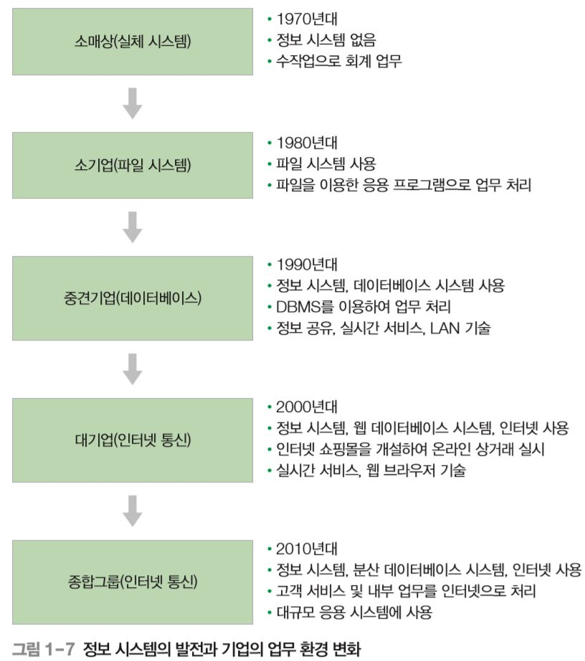
2. 정보 시스템의 발전
1970년대
정보 시스템 없음
수작업으로 회계 업무
1980년대
파일 시스템 사용
파일을 이용한 응용 프로그램으로 업무 처리
1990년대
정보 시스템, 데이터베이스 시스템 사용
DBMS를 이용하여 업무 처리
정보 공유, 실시간 서비스, LAN 기술
2000년대
정보 시스템, 웹 데이터베이스 시스템, 인터넷 사용
인터넷 쇼핑몰을 개설하여 온라인 상거래 실시
실시간 서비스, 웹 브라우저 기술
2010년대
정보 시스템, 분산 데이터베이스 시스템, 인터넷 사용
고객 서비스 및 내부 업무를 인터넷으로 처리
대규모 응용 시스템에 사용

Slide 26
03. 파일 시스템과 DBMS
마당서점 데이터를 저장하는 방법
마당서점 데이터의 저장 방법 비교
파일 시스템과 DBMS의 비교

Slide 27
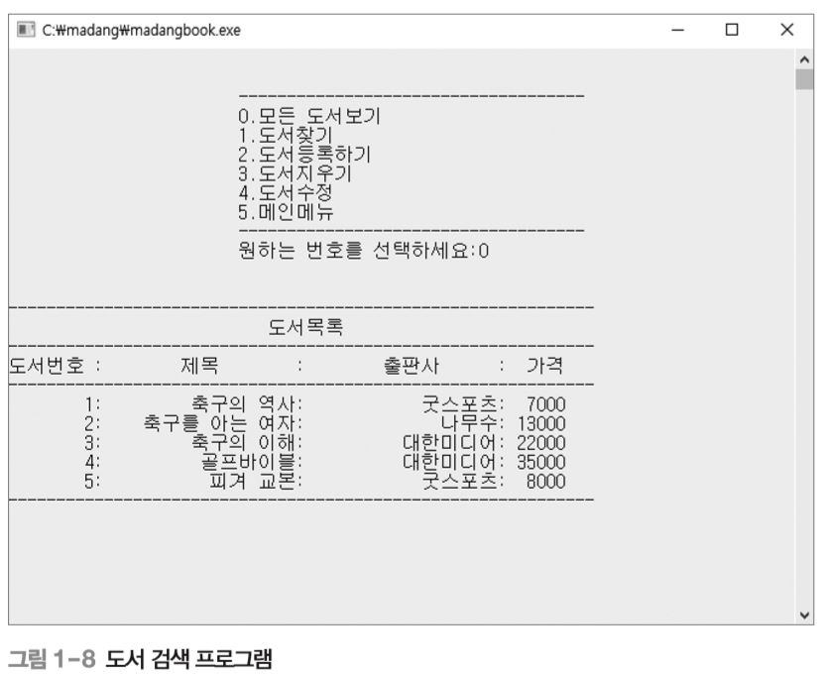
1. 마당서점 데이터를 저장하는 방법
[프로그램 1]

Slide 28
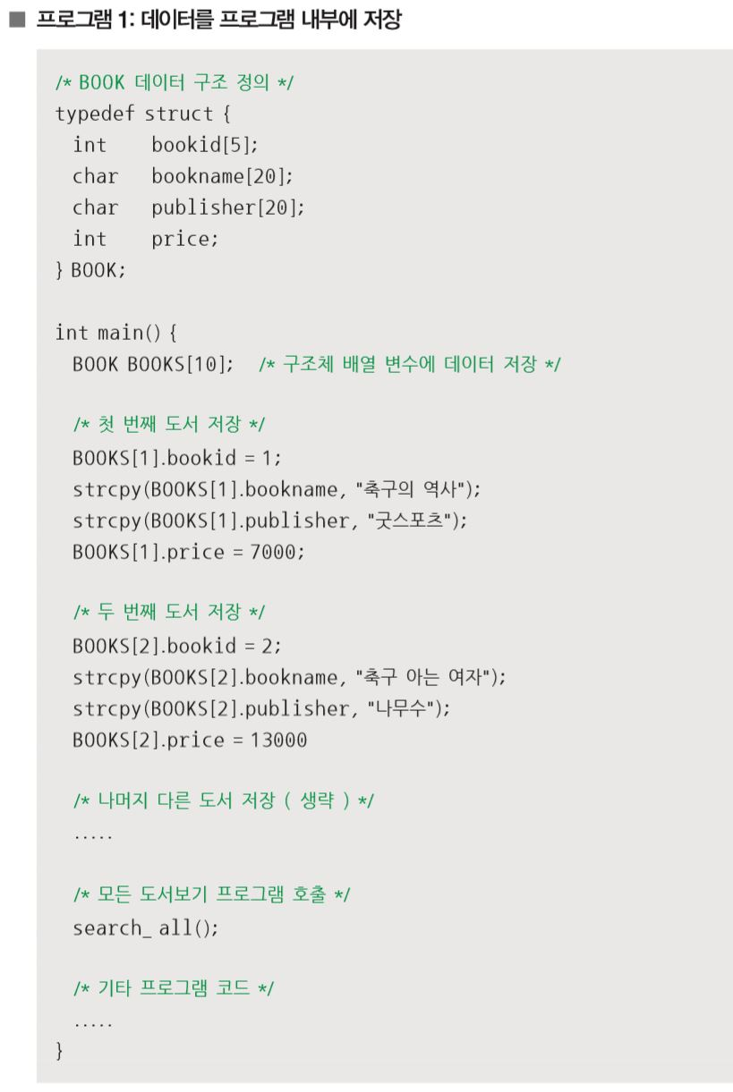
1.1 데이터를 프로그램 내부에 저장하는 방법
[프로그램 1]
데이터를 프로그램 내부에 저장
C 언어의 구조체 BOOK을 먼저 선언하고 main( ) 프로그램에서 구조체 배열 변수 BOOKS[ ]에
데이터를 저장
도서 데이터는 프로그램 내 구조체 변수에 저장됨
문제점 : 새로운 데이터가 생길 때마다 프로그램을 수정한 후 다시 컴파일해야 함
소스코드
Notes:
구조체 프로그램 안에 축구의 데이터
데이터와 프로그램의 독립성이 없다.
데이터가 프로그램 내부에 있는거

Slide 29
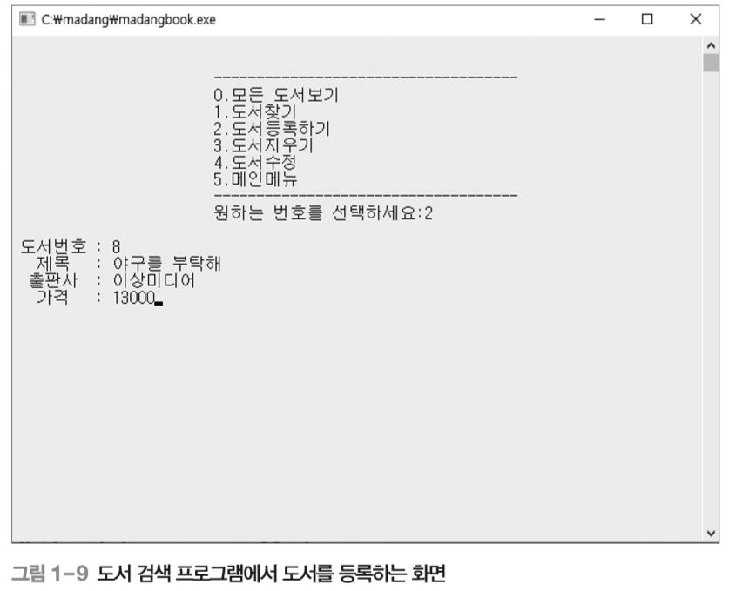
1.2 파일 시스템을 사용하는 방법
[프로그램 2]

Slide 30
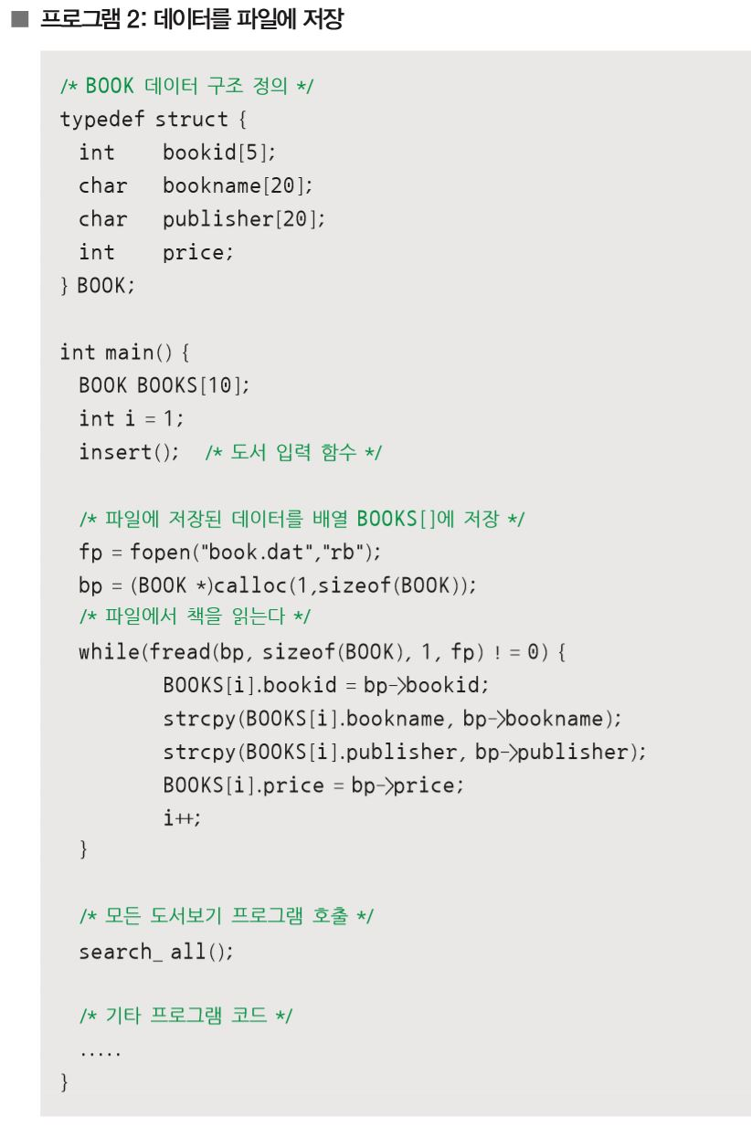
1.2 파일 시스템을 사용하는 방법
[프로그램 2]
데이터를 프로그램 내부에 저장
BOOK 데이터 구조를 먼저 선언하고 main( ) 프로그램에서 파일로부터 데이터를 불러와 구조체 배열 변수 BOOKS[ ]에 저장
새로운 데이터가 추가되어도 프로그램을 수정할 필요 없음
문제점 : 같은 파일을 두 개의 프로그램이 공유하는 것이 운영체제의 도움없이 불가능
소스코드
Notes:
파일 시스템을 사용하는 방법
구조체를 이용하지만 새로운 데이터가 추가되어도 프로그램을 수정할 필요가 없음.
데이터 불일치성이 발생할 확률이 생김
데이터를 프로그램의 외부에 파일에 저장

Slide 31
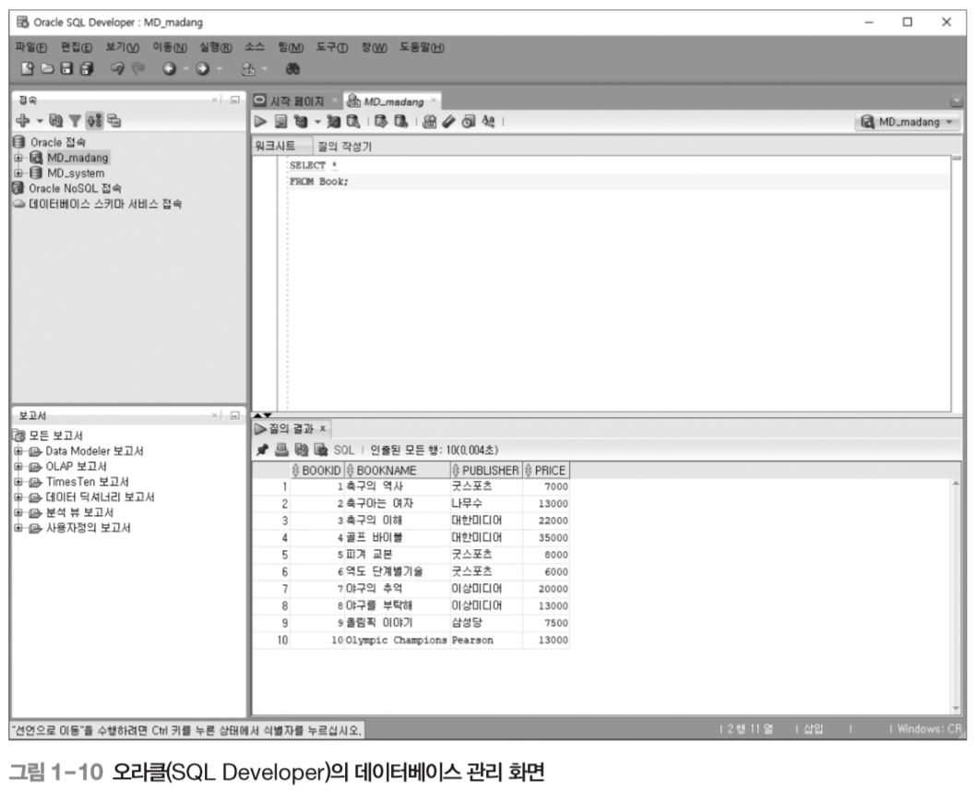
1.3 DBMS를 사용하는 방법
[프로그램 3]

Slide 32
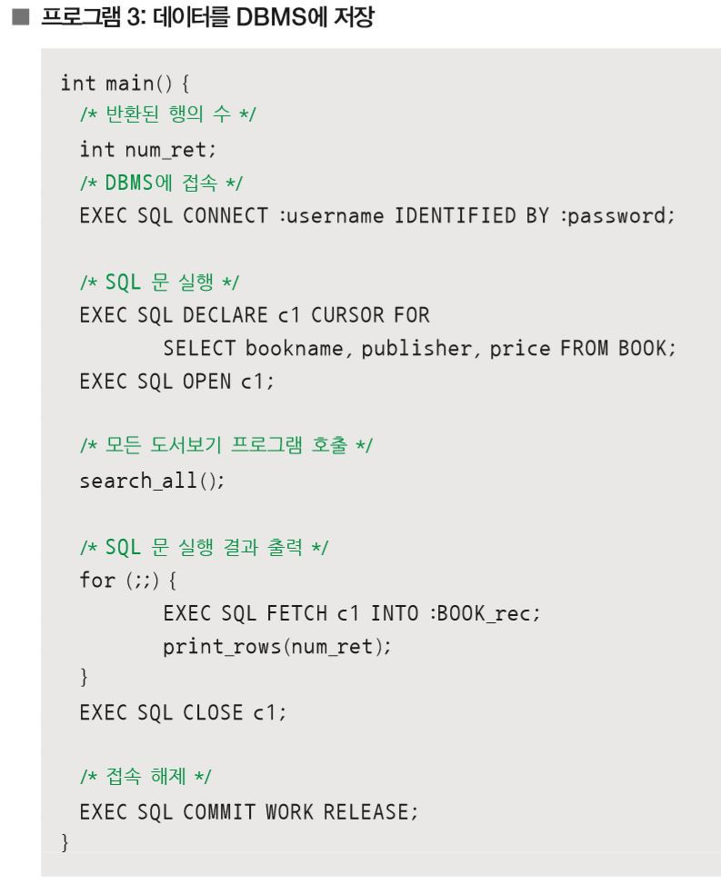
1.3 DBMS를 사용하는 방법
[프로그램 3]
데이터를 DBMS 내부에 저장
데이터 정의와 데이터 값을 DBMS가 관리
DBMS는 데이터 정의, 데이터 변경 등의 작업을 할 수 있는 별도의 프로그램을 갖고 있음
프로그램에 데이터 정의나 데이터 값을 포함하지 않기 때문에 데이터 구조가 바뀌어도 다시 컴파일할 필요가 없음
소스코드
Notes:
데이터가 DBMS에 저장 프로그램에 포함하지 않기 때문에 데이터 구조가 바뀌어도 다시 컴파일할필요가 없음

Slide 33
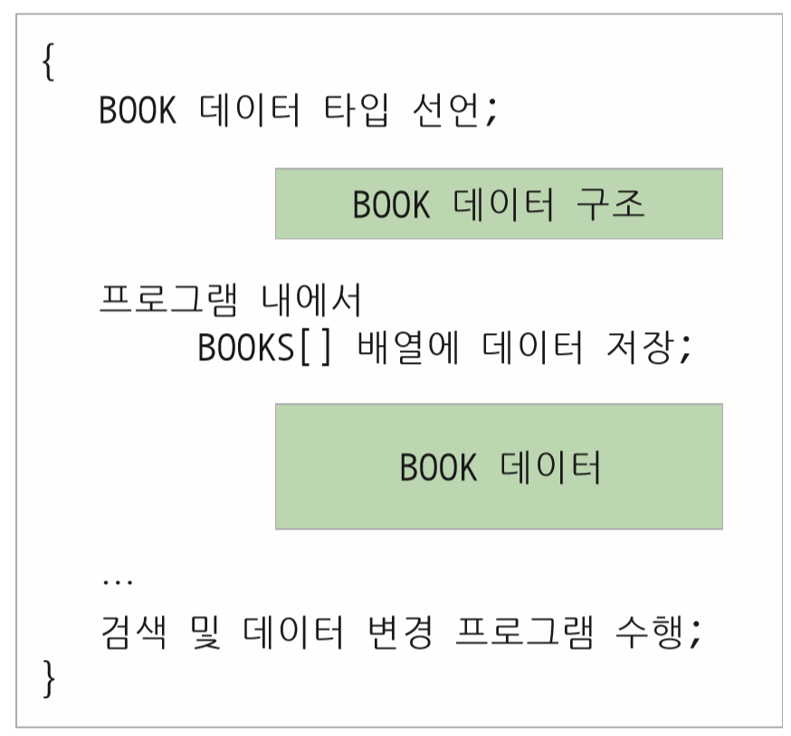
2. 마당서점 데이터의 저장 방법 비교
[프로그램 1]
프로그램에 데이터 정의와 데이터 값을 모두 포함하는 방식
프로그램에 BOOK 데이터 구조를 정의하고 데이터 값도 직접 변수에 저장함
데이터 구조 혹은 데이터 값이 바뀌면 프로그램을 다시 컴파일해야 함

Slide 34
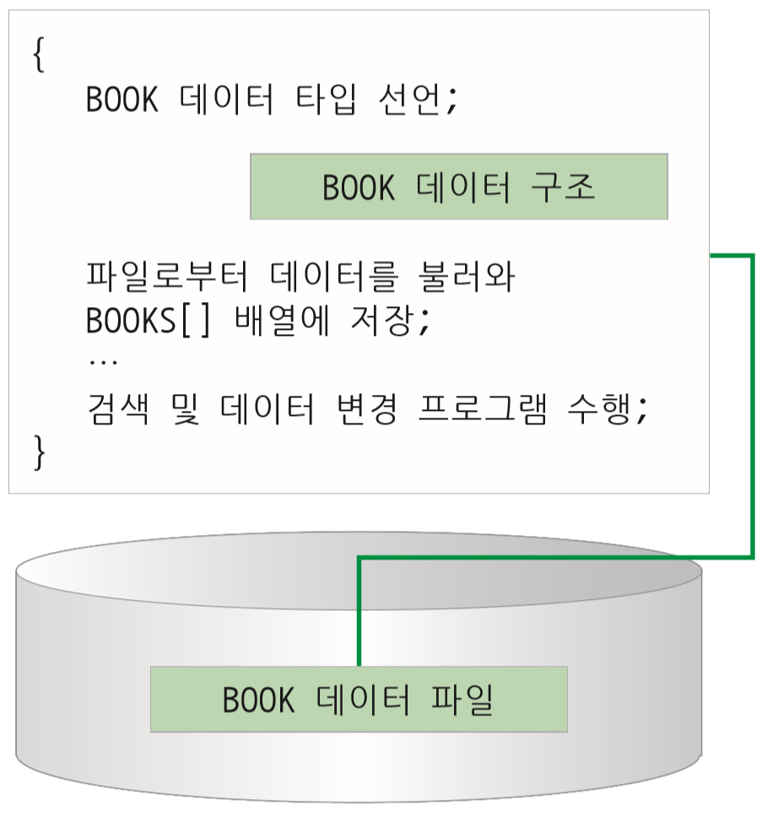
2. 마당서점 데이터의 저장 방법 비교
[프로그램 2]
파일에 데이터 값, 프로그램에 데이터 정의를 포함하는 방식
프로그램에 BOOK 데이터 구조만 정의하고, 데이터 값은 book.dat라는 파일에 저장됨
데이터 값이 바뀌면 프로그램에 변경이 없지만, 데이터 구조가 바뀌면 프로그램을 다시 컴파일해야 함

Slide 35
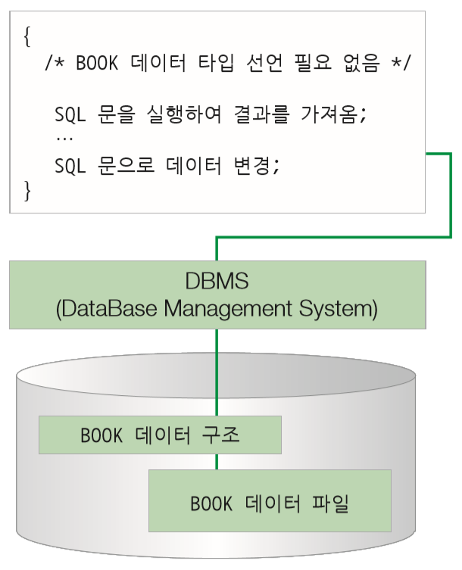
2. 마당서점 데이터의 저장 방법 비교
[프로그램 3]
DBMS가 데이터 정의와 데이터 값을 관리하는 방식
BOOK 데이터 구조는 DBMS가 관리하고, 데이터 값은 데이터베이스에 저장됨
데이터 값이 바뀌거나 데이터 구조가 바뀌어도 프로그램을 다시 컴파일할 필요 없음

Slide 36
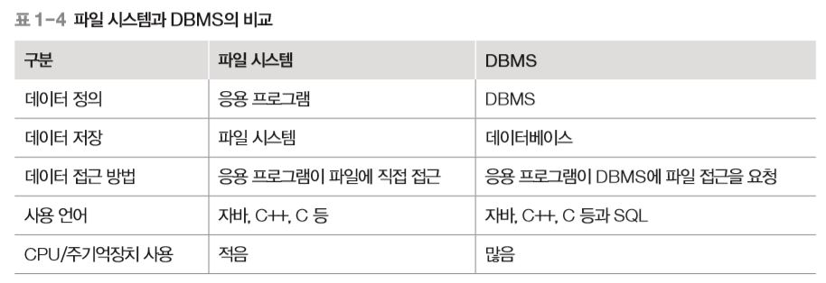
3. 파일 시스템과 DBMS의 비교
Notes:
데이터 정의 = 응용 프로그램 DBMS
데이터 저장 = 파일 시스템 데이터 베이스
접근 방법 = DBMS에 파일 접근
사용언어 = c나 java 를 배우면된다.
CPU

Slide 37
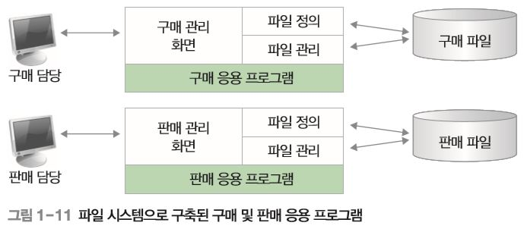
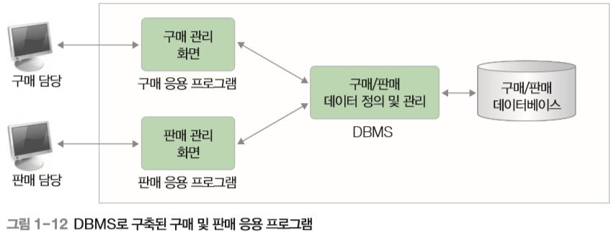
3. 파일 시스템과 DBMS의 비교

Slide 38
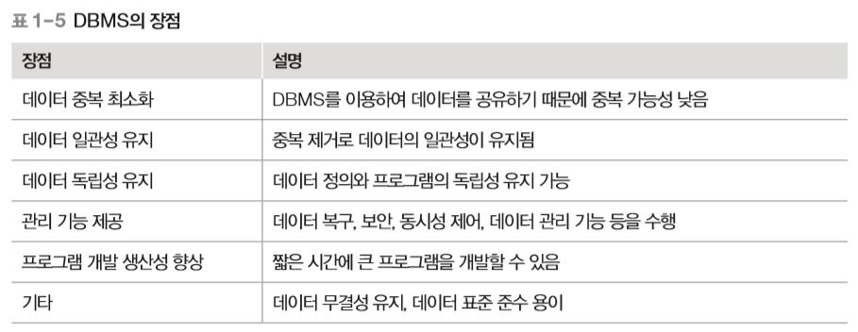
3. 파일 시스템과 DBMS의 비교

Slide 39
04. 데이터베이스 시스템의 구성
데이터베이스 언어
데이터베이스 사용자
DBMS
데이터 모델
데이터베이스의 개념적 구조

Slide 40
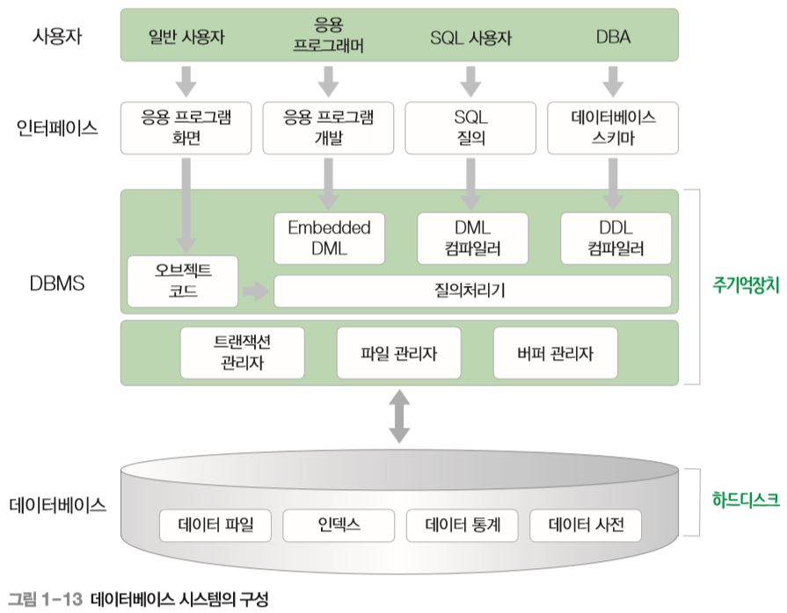
04. 데이터베이스 시스템의 구성
Notes:
DBMS 오브젝트 코드

Slide 41
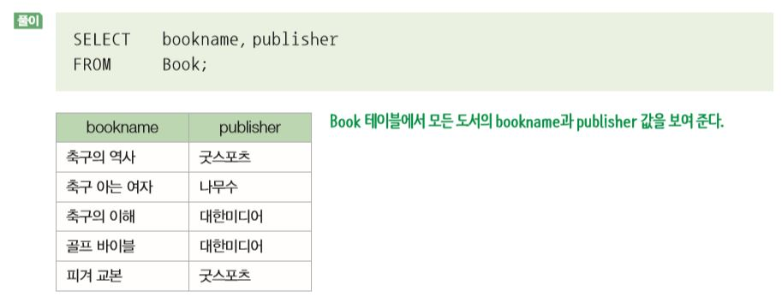
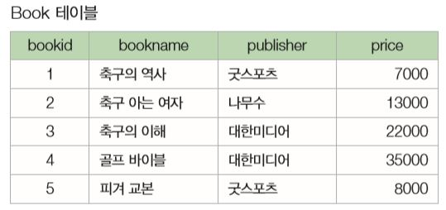
1. 데이터베이스 언어
SQL
데이터 정의어(DDL, Data Definition Language)
데이터 조작어(DML, Data Manipulation Language)
데이터 제어어(DCL, Data Control Language)
질의 1-1 Book 테이블에서 모든 도서이름(bookname)과 출판사(publisher)를 검색하시오

Slide 42
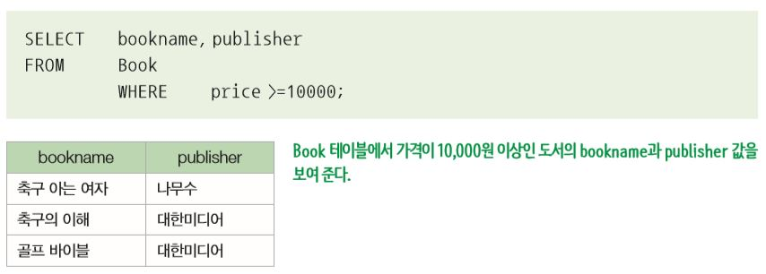
1. 데이터베이스 언어
질의 1-2 가격(price)이 10,000원 이상인 도서이름(bookname)과 출판사(publisher)를 검색하시오

Slide 43
2. 데이터베이스 사용자
일반사용자
은행의 창구 혹은 관공서의 민원 접수처 등에서 데이터를 다루는 업무를 하는 사람
프로그래머가 개발한 프로그램을 이용하여 데이터베이스에 접근 일반인
응용프로그래머
일반 사용자가 사용할 수 있도록 프로그램을 만드는 사람
자바, C, JSP 등의 프로그래밍 언어와 SQL을 사용하여 일반 사용자를 위한 사용자 인터페이스와 데이터를 관리하는 응용 로직을 개발
SQL 사용자
SQL을 사용하여 업무를 처리하는 IT 부서의 담당자
응용 프로그램으로 구현되어 있지 않은 업무를 SQL을 사용하여 처리
데이터베이스 관리자(DBA, Database Administrator)
데이터베이스 운영 조직의 데이터베이스 시스템을 총괄하는 사람
데이터 설계, 구현, 유지보수의 전 과정을 담당
데이터베이스 사용자 통제, 보안, 성능 모니터링, 데이터 전체 파악 및 관리, 데이터 이동 및 복사 등 제반 업무를 함
Notes:
데이터 베이스 관리자 : 데이터 설계 유지보수의 전과정을 담당

Slide 44
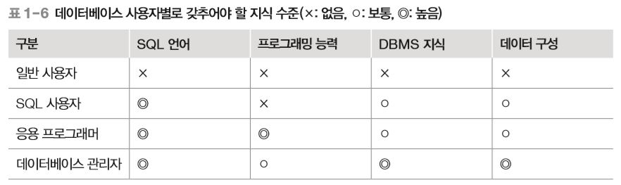
2. 데이터베이스 사용자

Slide 45
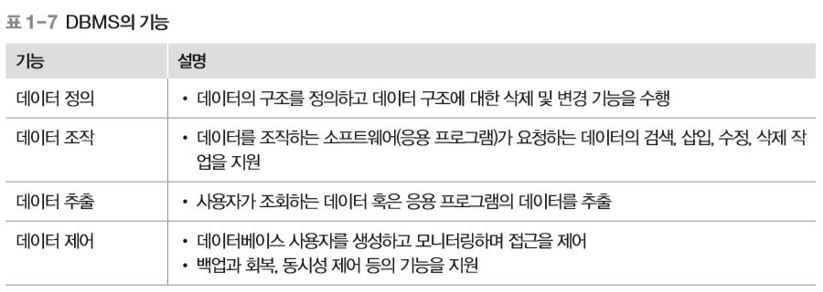
3. DBMS
Notes:
SLQ관리

Slide 46
4. 데이터 모델
계층 데이터 모델(hierarchical data model)
네트워크 데이터 모델(network data model)
객체 데이터 모델(object data model)
관계 데이터 모델(relational data model)
객체-관계 데이터 모델(object-relational data model)
→ 가장 많이 쓰인다
→ 관계 데이터 모델과 객체 데이터
모델의 장점을 결합한 모델

Slide 47
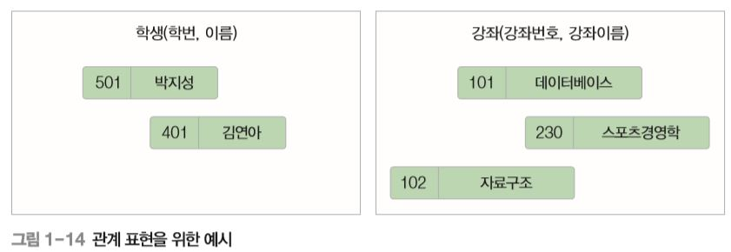
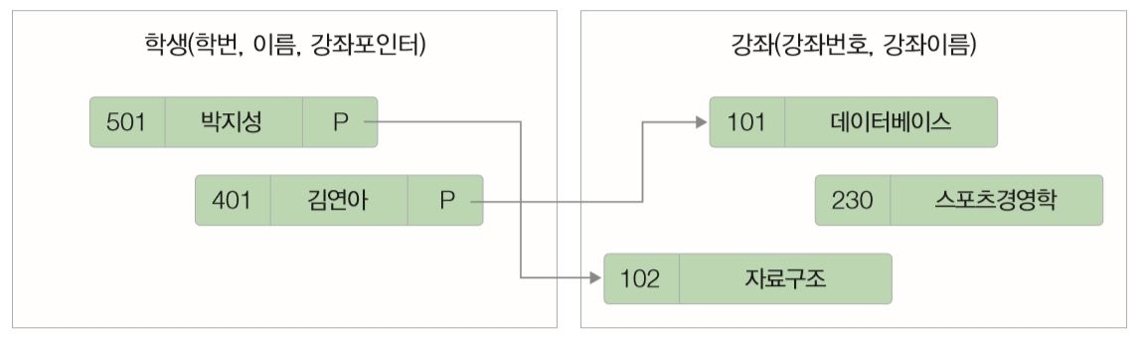
4. 데이터 모델
학생-강좌 관계(relationship)를 표현
포인터 사용 : 계층 데이터 모델, 네트워크 데이터 모델

Slide 48
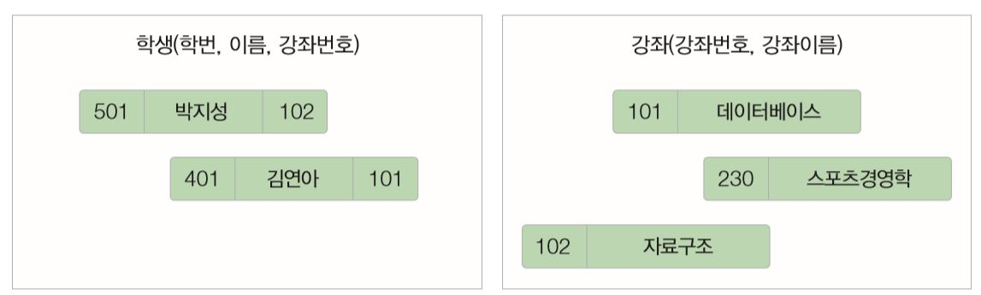
4. 데이터 모델
학생-강좌 관계(relationship)를 표현
속성 값 사용 : 관계 데이터 모델

Slide 49
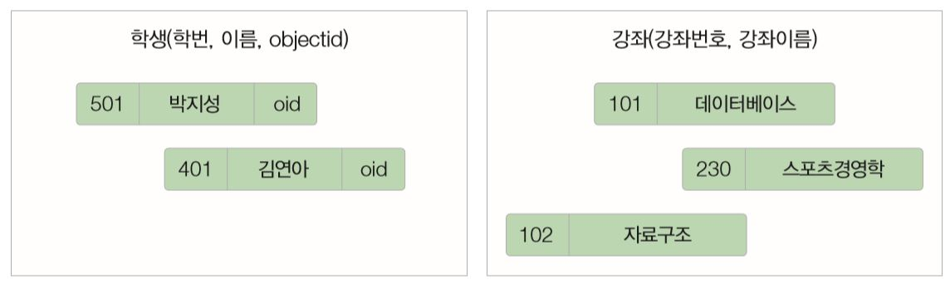
4. 데이터 모델
학생-강좌 관계(relationship)를 표현
객체식별자 사용: 객체 데이터 모델

Slide 50
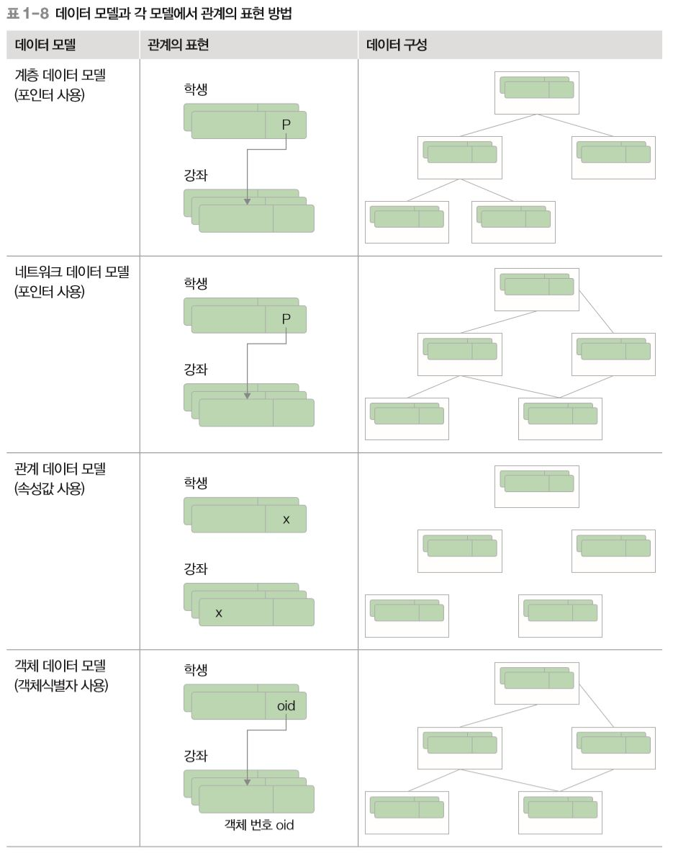
4. 데이터 모델

Slide 51
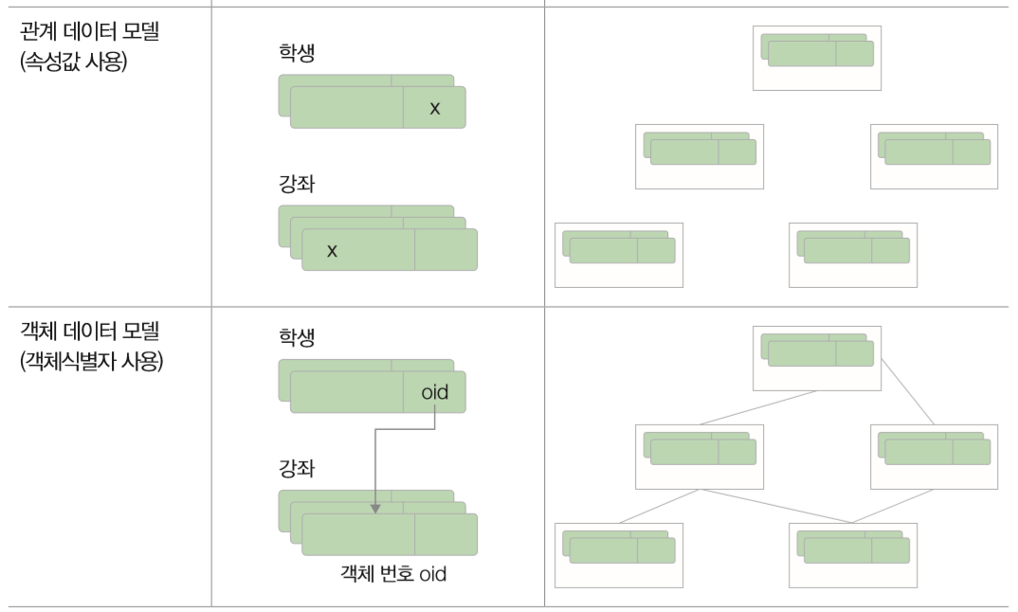
4. 데이터 모델

Slide 52
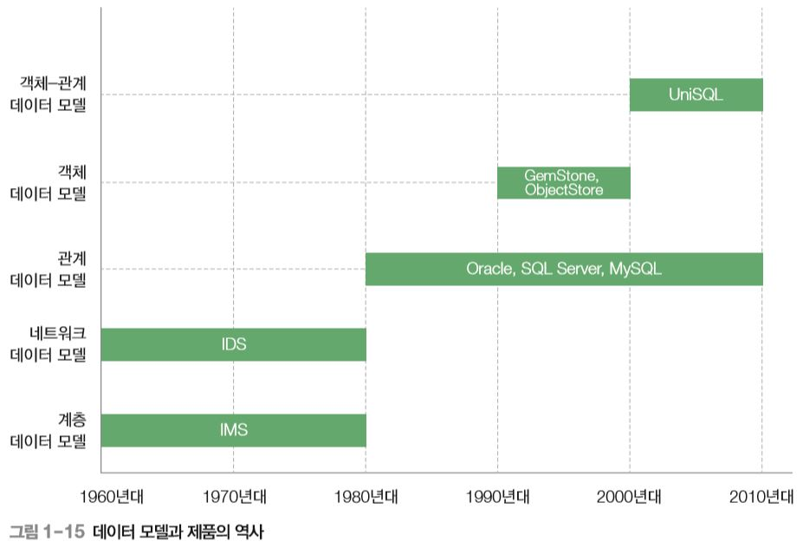
4. 데이터 모델
㈜ 그림은 데이터 모델이 주로 사용되는 시기를 표시
계층과 네트워크 모델은 1960년대, 관계 데이터모델은 1970년대에 처음 사용되기 시작

Slide 53
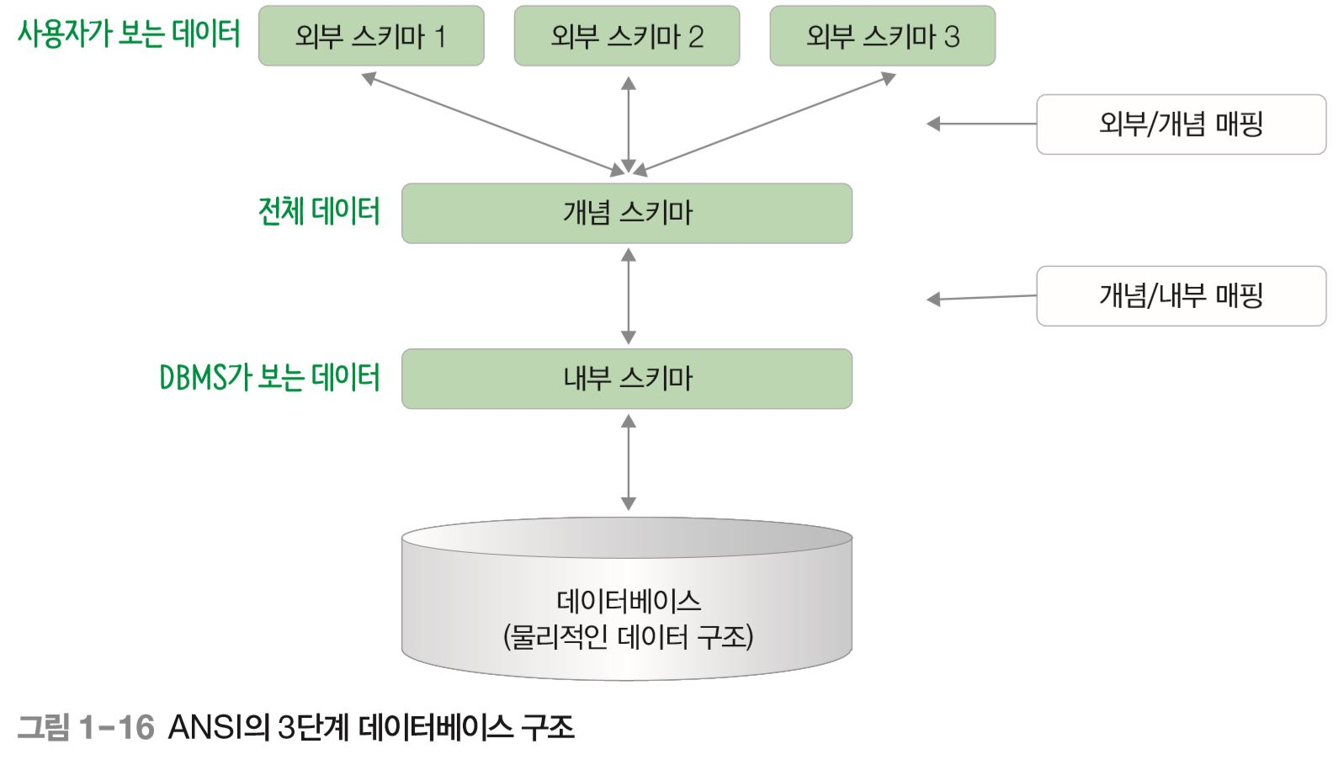
5.1 3단계 데이터베이스 구조

Slide 54
5.1 3단계 데이터베이스 구조
외부 스키마
일반 사용자나 응용 프로그래머가 접근하는 계층, 전체 데이터베이스 중에서 하나의 논리적인 부분을 의미
여러 개의 외부 스키마(external schema)가 있을 수 있음
서브 스키마(sub schema)라고도 하며, 뷰(view)의 개념임
개념 스키마
전체 데이터베이스의 정의를 의미
통합 조직별로 하나만 존재하며 DBA가 관리함
하나의 데이터베이스에는 하나의 개념 스키마(conceptual schema)가 있음
내부 스키마
물리적 저장 장치에 데이터베이스가 실제로 저장되는 방법의 표현
내부 스키마(intenal schema)는 하나
인덱스, 데이터 레코드의 배치 방법, 데이터 압축 등에 관한 사항이 포함됨

Slide 55
5.1 3단계 데이터베이스 구조
외부/개념 매핑
사용자의 외부 스키마와 개념 스키마 간의 매핑(사상)
외부 스키마의 데이터가 개념 스키마의 어느 부분에 해당되는지 대응시킴
개념/내부 매핑
개념 스키마의 데이터가 내부 스키마의 물리적 장치 어디에 어떤 방법으로 저장되는지 대응시킴

Slide 56
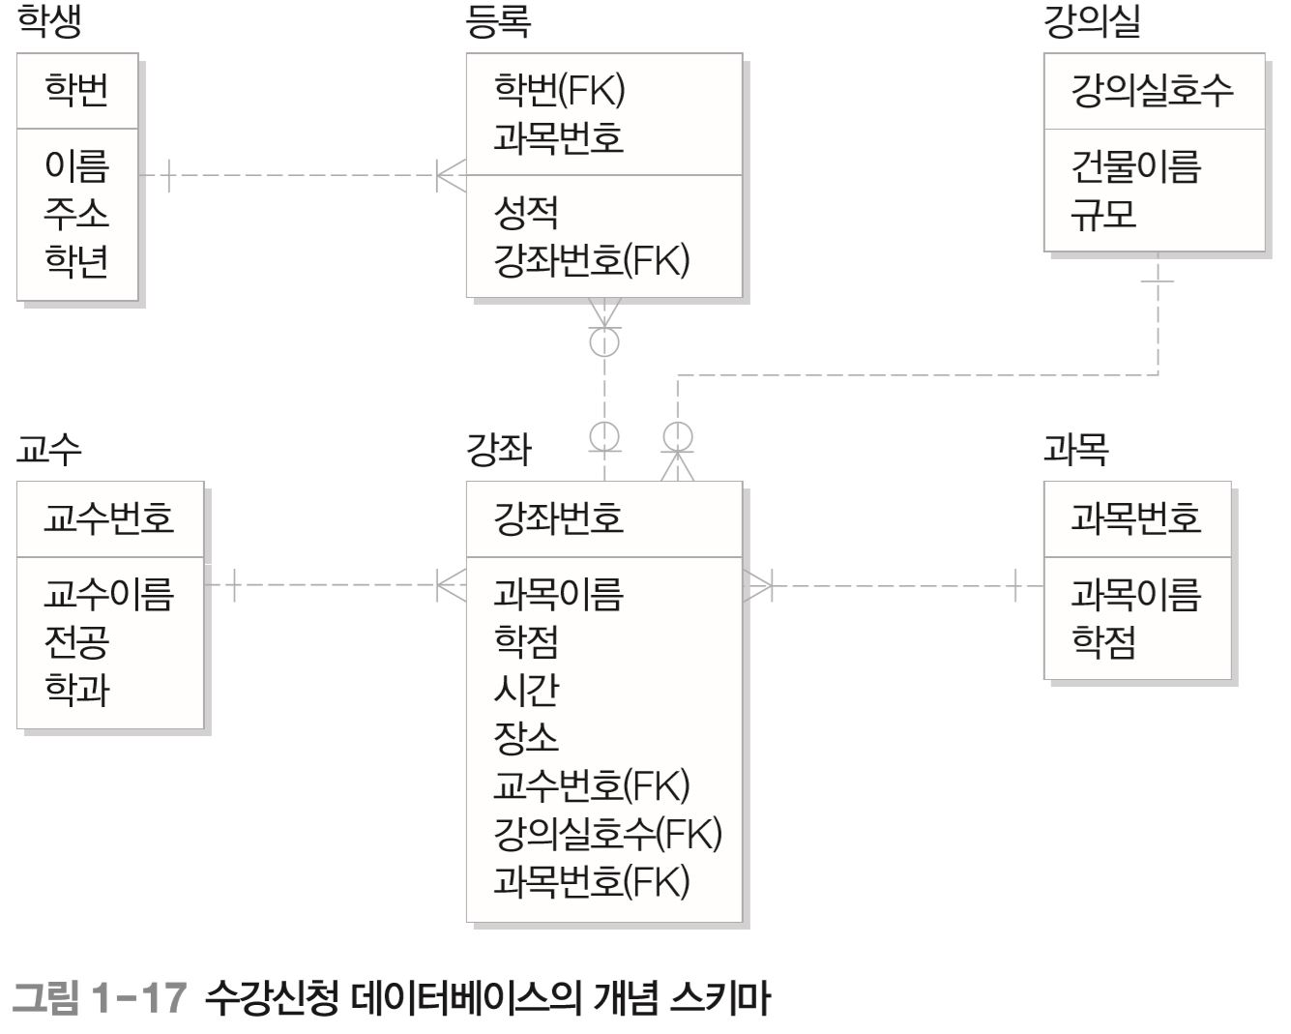
5.1 3단계 데이터베이스 구조

Slide 57
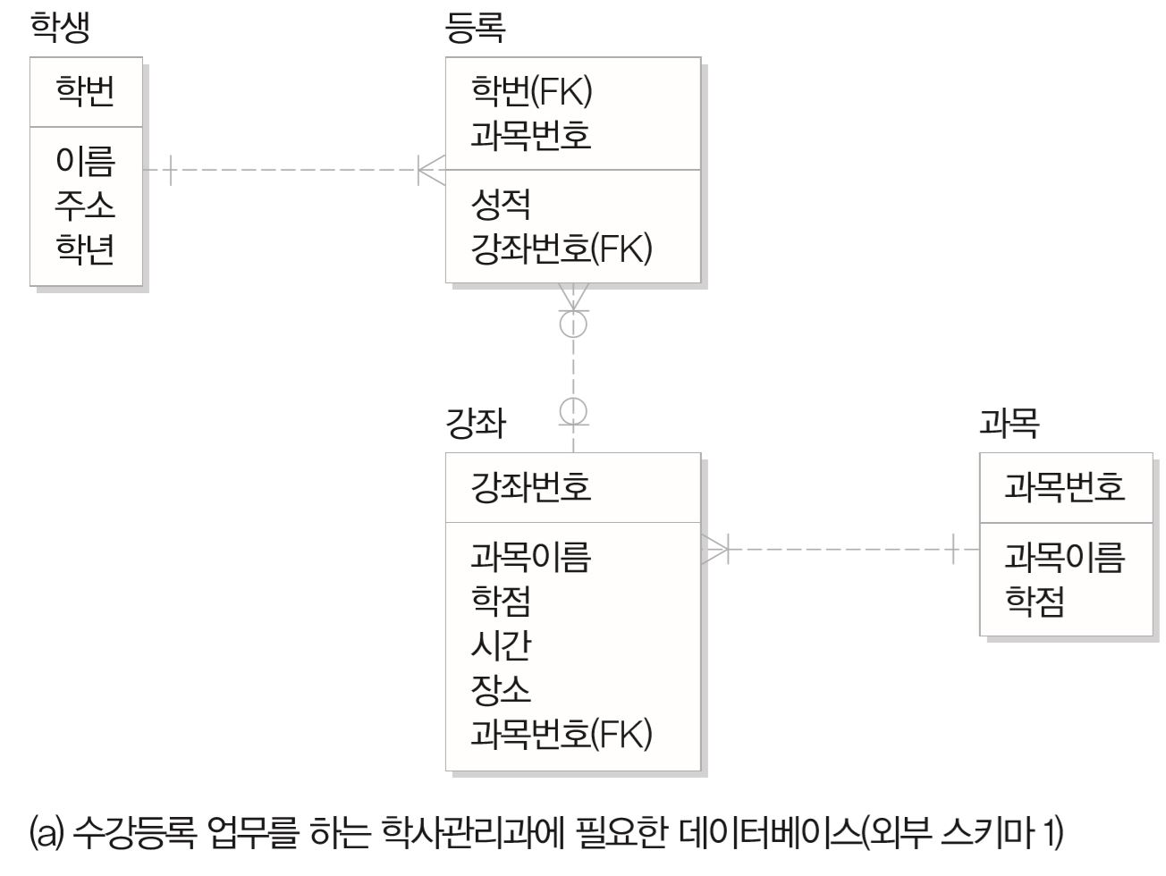
5.1 3단계 데이터베이스 구조

Slide 58
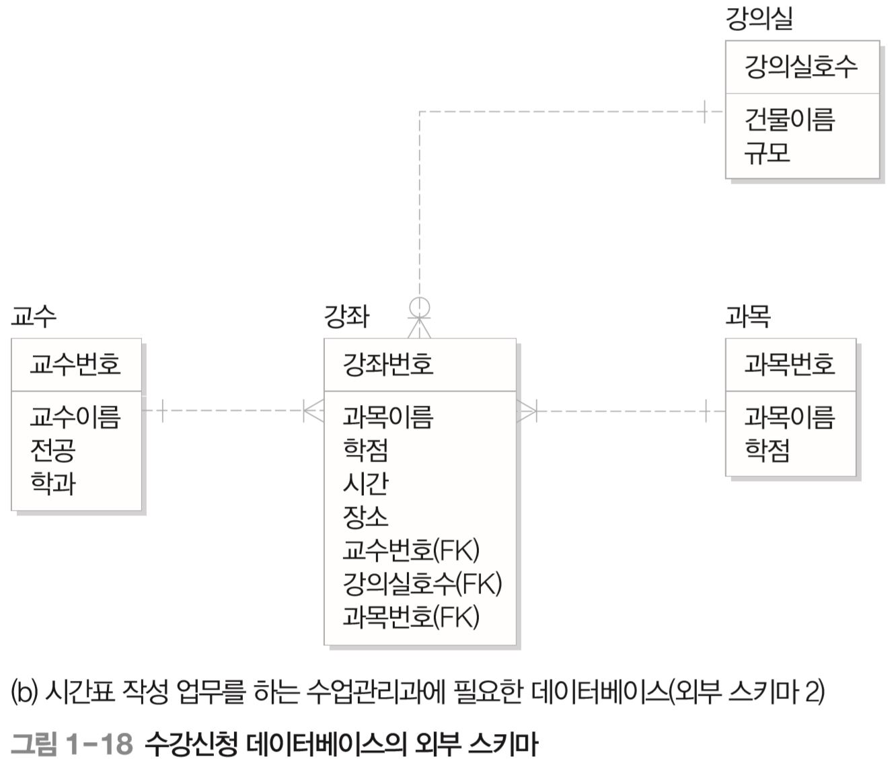
5.1 3단계 데이터베이스 구조

Slide 59
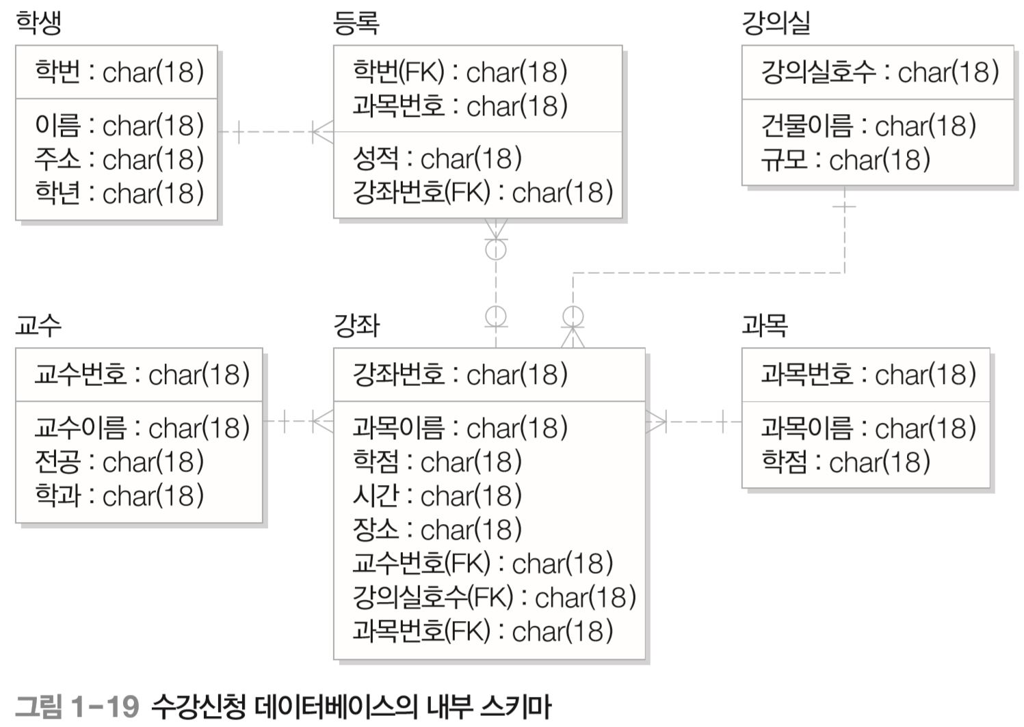
5.1 3단계 데이터베이스 구조

Slide 60
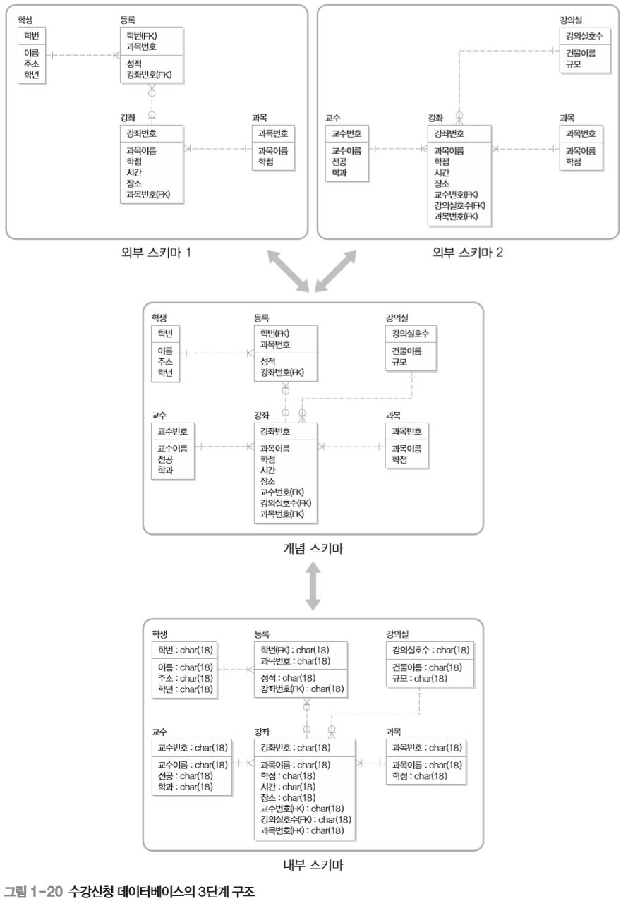
5.1 3단계 데이터베이스 구조

Slide 61
5.2 데이터 독립성
논리적 데이터 독립성(logical data independence)
외부 단계(외부 스키마)와 개념 단계(개념 스키마) 사이의 독립성
개념 스키마가 변경되어도 외부 스키마에는 영향을 미치지 않도록 지원
논리적 구조가 변경되어도 응용 프로그램에는 영향이 없도록 하는 개념
개념 스키마의 테이블을 생성하거나 변경하여도 외부 스키마가 직접 다루는 테이블이 아니면 영향이 없음
물리적 데이터 독립성(physical data independence)
개념 단계(개념 스키마)와 내부 단계(내부 스키마) 사이의 독립성
저장장치 구조 변경과 같이 내부 스키마가 변경되어도 개념 스키마에 영향을 미치지 않도록 지원
성능 개선을 위하여 물리적 저장 장치를 재구성할 경우 개념 스키마나 응용 프로그램 같은 외부 스키마에 영향이 없음
물리적 독립성은 논리적 독립성보다 구현하기 쉬움
[참고] https://www.guru99.com/dbms-data-independence.html

Slide 62
요약
데이터베이스
데이터베이스의 개념
데이터베이스의 특징
데이터베이스 시스템의 구성
정보 시스템의 발전
DBMS의 장점
SQL
데이터베이스 관리자(DBA)
데이터 모델
3단계 데이터베이스 구조
데이터 독립성

